Slide 1

――― PowerPointファイルのご利用に関するお願い ―――
本資料は、各施設で導入をご検討いただく際に、メンバー（またはチーム）への説明に使用することを想定し、各施設の状況に合わせて内容を編集できるよう PowerPoint 形式で提供しています。
本資料は CC BY-NC 4.0（表示・非営利）ライセンス の下で提供しています。原著作者を明示いただければ、複製・再配布・改変が可能です。ただし、営利目的での利用はできません。 改変・再配布の際には、改変した旨を明記し、同じライセンス条件（CC BY-NC 4.0）を継承してください。
改変された内容については当方では責任を負いません。オリジナル版は
SHARE/QPLサイト https://share-communication.jp/qpl_project/ にてご確認ください。
© 協働意思決定支援プロジェクト 2025
CC BY-NC 4.0（表示・非営利）

Slide 2

がん医療における質問促進リスト
1．患者-医療者間のコミュニケーション
☑️………?
◻︎………?
☑️……?
☑️………?
◻︎………?
◻︎……?
がん医療の現場の臨床疑問「どう話し合えばいいの？」に答えるコミュニケーション研究
QPL患者質問促進プロジェクトチーム編 https://share-communication.jp/qpl_project/
Notes:
介入の背景である「がん医療における患者-医療者間のコミュニケーション」について、まずお示しします。

Slide 3
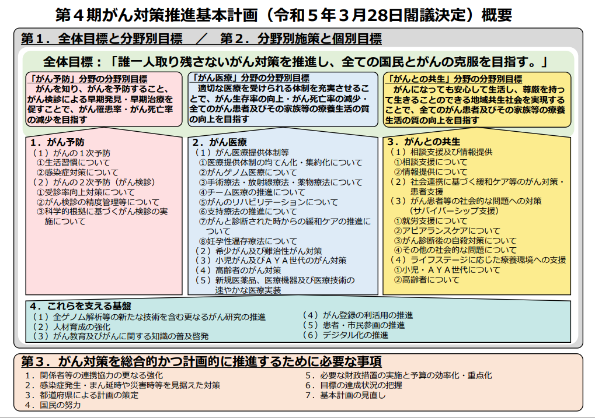
Notes:
第4期がん対策推進基本計画の概要を示しています。
がん予防、がん医療、がんとの共生という3本の柱から成っていますが、特にがん医療、がんとの共生分野では、がんと診断されたときからの緩和ケアや、患者・家族の視点に立った相談支援の充実が重点的に掲げられており、がん患者と医療者の円滑なコミュニケーションが重要であることが示されています。

Slide 4
がん医療における重要な話し合いの特徴
・多くの場合、悪い知らせを伴う
・患者は心理的衝撃を受け、時に自殺につながることもある
・患者は心理的負担のなかで意思決定を行う
・不確かな将来予測に基づく選択が必要である
・患者は複雑な医療情報、統計情報を理解する必要がある
・経済的負担となる治療や生命リスクを伴う副作用が少なくなく、
将来の生活への影響を想定して治療選択を行う
・医師だけでなく、複数の職種が意思決定支援に関わることがある
・医療者も、悪い知らせを伴う話し合いを負担と感じる
Epstein & Street. National Cancer Institute, 2007
がん患者における患者－医療者間のコミュニケーションガイドライン2022版
Notes:
がん医療においては、治療の方針、生活や療養場所などさまざまな選択場面があります。
こういったがん医療の重要な話し合いについてスライドで示しているような特徴があると言われています。
話し合いには患者医療者とも負担があり、特に患者には診断治療に伴う心理社会的・経済的負担があることがわかります。

Slide 5
悪い知らせに対する心理反応
検査
悪い知らせ：
患者の将来への見通しを根底から
否定的に変えてしまうもの
Buckman R, 1984
がん医療の悪い知らせ：
がん診断
再発
転移
抗がん治療中止 …
日常生活への適応
悪い知らせ
支障なし
適応障害 （抑うつ・
不安）
悪い知らせの際の心理反応
「頭が真っ白になり、どうやって帰ったかさえ覚えていない」
「‟がん”と言われたあと、先生が何を言ったか覚えていない」
大うつ病
0
2週
3か月
時間
心理的負担が大きな時期に意思決定を迫られる
がん医療におけるコミュニケーション・スキル, 2007
精神腫瘍学, 2011
Notes:
このスライドでは悪い知らせに対する心理反応を示しています。
悪い知らせとは、患者の将来への見通しを根底から否定的に変えてしまうもので、がん医療の悪い知らせとしては、がん診断、再発転移、抗がん治療中止などが挙げられます。
がんの疑いがあり、検査を受けている間、不安はありながらも支障なく生活できていますが、がん診断など悪い知らせを伝えられた後は心理的衝撃を受け、生活もままならなくなります。
多くの方は2週間ほどでなんとか支障なく生活できるレベルに回復されますが、抑うつや不安が続き生活に適応できない場合やうつ病を呈する方もいらっしゃいます。
悪い知らせの際の心理反応として、頭が真っ白になりどうやって帰ったかさえ覚えていないなどと患者さんから聞かれたことがあるかもしれません。
こういった心理的負担が大きい時期に、患者さんは治療や療養に関する方針の意思決定を迫られることになります。

Slide 6
医療意思決定モデル：Informed型
あぁ どうしよう・・・・
がんだなんて・・・
何かの間違いじゃないか？
えっ、治療、何・・・
先生なんて言ったんだ？
わからない・・・
自分で決めろということ？
患者・家族
インフォームド
コンセント
検査の結果、○○がんです。
ステージ△期で、治療は〜
医学情報
同意
医師
がん診断・治療情報が医師→患者へ一方向で伝えられる
Charles et al., Social Science & Medicine,1999
Notes:
次に、医療意思決定モデルとしてInformed型を示しています。
医師は情報提供のみ行い、最終的な意思決定は患者自身が行う患者主体モデルです。
医師からがん診断について説明を受けている患者は、「ああどうしよう、がんだなんて何かの間違いじゃないか」と動揺困惑し、治療の説明があっても理解が難しい状況かもしれません。

Slide 7
医療意思決定モデル：Shared型
検査の結果、○○がんでした。…
何も症状ないのに…
何かの間違いじゃないですか。
患者
家族
症状がなくて、そう思われるのですね。
…
どうしたらいいのか…
いろいろご心配なことがあると思いますが、一緒にこれからの治療について考えていきましょう。
情報共有
協働意思決定
Shared Decision Making
…
どんな治療があるのでしょうか…
質問促進・共感・敬意
治療の提案
価値観に添った治療
生活の意向・目標
信頼・質問
心理的支援・社会的支援
情報支援
まだ頭が真っ白で…
今までのお話でご質問はありますか。
髪の毛が抜けるのは嫌なんです…
先生のお話を聞いて、
どのようなお気持ちですか
医師
生活もあるので、仕事を続けたいです
治療や生活について一緒に考えていきますので、お話してください。
看護師
相談支援部門
親を介護しているので、入院はできるだけ避けたいです
双方向のコミュニケーションによる情報共有、協働意思決定
Charles et al., Social Science & Medicine,1999
Notes:
こちらには医師と患者が情報を共有し、共同で治療方針を決定するShared型モデルを示しています。
医師は、診断治療の情報提供のみではなく、患者の反応に対し共感を示したり、一緒に考えていくといった言葉がけを行うことにより、患者さんとの信頼関係が築かれていきます。
また、質問を促すこと、どう感じたかを尋ねることで、患者さんの意向や価値観を理解することができます。
さらに、看護師相談支援部門などの支援により、双方向のコミュニケーションが増え、情報共有と共同意思決定につながります。
患者が自ら意思を持って治療や療養生活を選択できるようにするには、医療者によるわかりやすい情報提供と、患者の価値観に寄り添った対話が不可欠であり、信頼関係に基づいた双方向のコミュニケーションが基盤となっています。

Slide 8

コミュニケーションガイドライン2022年版
臨床疑問
患者・医療者間の対話促進
#1 質問促進リスト（強い推奨） 強いEvidence ・益となる患者評価による有用性は改善 ・益となる患者の質問数は増加 ・害となる精神的苦痛の増加はない #2 意思決定ガイド（早期がんに強い推奨・強いE） （進行に弱い推奨・強いE）
医療者対象コミュニケーション技術研修
#3 医師対象（弱い推奨・中程度E） #4 看護師対象（弱い推奨・中程度E）
Mindsマニュアル準拠
●使用対象者：全ての医療従事者
●内容：基礎知識から臨床疑問まで
Notes:
2022年にがん医療における患者医療者間のコミュニケーションガイドラインが出版されました。
コミュニケーションに関するエビデンスは限られているものの、患者と医療者間の対話促進介入として質問促進リストの使用が強く推奨されました。
推奨の根拠となったエビデンスの確実性が強い益に関するアウトカムは患者評価による有用性、患者の質問数の増加であり、害に関するアウトカム、精神的苦痛については、質問促進リストの使用による影響はないことが示されています。
また、このガイドラインでは、医療者への介入として医師看護師を対象にしたコミュニケーション技術研修も推奨されています。

Slide 9



患者と医師双方へのコミュニケーション介入のアウトカム
介入
中間アウトカム
健康アウトカム
質問促進リスト
（強い推奨・強いEvidence）
患者へのコミュニケーション技術支援
•患者の知識と理解
•治療同盟
•質の高い決定 Shared Decision Making
•標準治療の遵守
•ケアへのアクセス
・気持ちの自己管理
•ソーシャルサポート
・健康習慣
・セルフケアに導く
自己効力感
生存
患者
情報
伝え方
場の
設定
共感
QOL
質問促進・共感・敬意
治療の提案
価値観に添った治療や
生活の意向・目標
信頼・質問
うつ
自殺
医師
医療費
医療者の負担軽減
SHARE-CST
（弱い推奨・中等度Evidence）
医師へのコミュニケーション技術研修
がん患者における患者－医療者間のコミュニケーションガイドライン2022版
Notes:
患者医師へのコミュニケーション介入とアウトカムを示しています。
ガイドラインで推奨された患者介入である質問促進リスト、医師への介入であるコミュニケーション技術研修により影響を及ぼすアウトカムとしては、患者の知識と理解、協同意思決定、治療遵守などが挙げられます。
コミュニケーションは医療行為選択に介在することで、間接的に生存期間や健康関連QOLに影響する可能性があります。
そして、医師患者間の良好なコミュニケーションは、がん罹患告知による精神的負担を軽減させうる予防策、対応策として中核をなすと考えられます。

Slide 10
がん医療における質問促進リスト
２．質問促進リストとは
☑️………?
◻︎………?
☑️……?
☑️………?
◻︎………?
◻︎……?
がん医療の現場の臨床疑問「どう話し合えばいいの？」に答えるコミュニケーション研究
QPL患者質問促進プロジェクトチーム編 https://share-communication.jp/qpl_project/
Notes:
次に、患者さんへのコミュニケーション介入である質問促進リストについて示します。

Slide 11
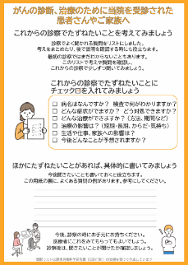
質問促進リスト（Question Prompt List）とは
・患者から医師への質問を促すための
具体的質問集
・病状、治療、治療中の生活などに
関して「よくある質問の例」が
示されている
・患者の意向表出を助ける
・重要な話し合いの前に患者に
渡して使用する
Shirai et al., Psychooncology. 2012
Brandes et al., Psychooncology, 2015
がん患者における患者－医療者間のコミュニケーションガイドライン2022版
Notes:
質問促進リストとは、患者から医師への質問を促すための具体的質問集で、病状、治療、治療中の生活などに関してよくある質問の例が示されています。
患者さんの意向表出を助け、重要な話し合いの前に患者に渡して使用します。

Slide 12

「何でも質問してください」 vs 質問促進リスト
質問促進リスト（Question Prompt List）とは
～患者～
頭が真っ白で何も聞けない…
何を聞けば良いか分からない…
こんなこと聞いたら怒られない？
医師：「何でも質問してください」
患者：「……」
医師：「特に質問がなければ、諸々の手続きを進めて
くださいね、よろしくお願いいたします」
質問ができれば…
少し自信がついた（自己効力感）
少し自分の意思が反映できた
少し医師との距離が近づいた
⇒ 協働的意思決定
Shared Decision Making
がん患者における患者－医療者間のコミュニケーションガイドライン2022版
Notes:
皆さんもこのような経験があると思います
診断の説明後に何でも質問してくださいと言っても、患者さんは何も質問してくれない。
このとき患者は、質問がないわけではなく、頭が真白で何も聞けなかったり、何を聞いて良いか分からないのかもしれません。
ここで1つでも質問ができることによって、自分の意思が反映されることで自信がつき、また医師側も患者の懸念や意向を理解することができることで、協働意思決定に繋がります。

Slide 13
質問促進リスト（QPL）に関する研究論文集
QPL配布＋個別説明
文献 | 研究参加者 | プライマリアウトカム
Bruera, 2003 (米) | 乳がん患者60名 | 患者評価によるQPL有用性↑ (P = 0.005）
Shirai, 2012 (日本) | 進行がん患者63名 | 患者評価によるQPL有用性↑ (P = 0.033)
Clayton, 2007 (豪) | 進行がん患者174名, 介護者123名 | QPL質問数↑ (2.3倍, P < .0001)
Smets, 2012 (蘭) | 食道がん患者30名 | QPL質問数↑ (中央値 12 vs 8, P < .001)
Bouleuc, 2021 (仏) | 進行がん患者142名 | QPL質問数↑（平均21.8 vs 18.2, P = 0.03）
Davison, 1997 (加) | 前立腺がん患者60名 | 治療の意思決定により積極的な役割を担う↑（P < .001）
Zetzl, 2020 (独) | 放射線医の初回診察を受ける313名 | 患者の相互作用的エンパワーメントスコア改善↑（d = 0.29, P = .007）
Arthur, 2023 (米) | 進行がん患者130名 | QPL有用性（平均有用性スコア、7.2 vs 7.1）NS (not significant)
Walczak, 2017 (豪) | 進行難治性がん患者110名 | QPL質問数（全患者：6.7 CSP：6.3）NS
Buizza, 2021 (伊) | 早期乳がん患者324名 | QPL質問数（13.4 vs 15.9) NS
Butow, 1994 (豪) | がん患者142名 | 患者の満足度、心理的適応 NS
Butow, 2004 (豪) | がん患者164名 | 意思決定の満足割合（22％ vs 35%) NS
Tattersall, 2017 (豪) | 臨床試験参加者88名 | インフォームドコンセントの質 NS
Rogers, 2021 (英) | 多職種チームコンサルでの治療相談288名 | 1年後の生活の質 リスク比 0.83 (95%CI, 0.66, 1.06) NS
Eggly, 2023 (米) | 前立腺がん男性(黒人及び白人)患者44名 | 臨床試験参加率（73.7％ vs 60.0％）NS
有効性が示された研究 ７報/15報
QPL配布＋個別説明＋医療者の積極的アプローチ
有効性が示された研究 4報/6報
Epstein, 2017 (米) | 進行非血液がん患者265名 | 患者中心コミュニケーション改善↑（d = 0.34; 95%CI, 0.06-0.62; P = .02）
Henselmans, 2020 (蘭) | 進行がん患者194名 | 協働意思決定スコア改善↑（P < .001）
Tsai, 2022 (台湾) | 乳がん患者240名 | 意思決定の自己効力感向上↑（P＜0.01）
Brown, 2001 (豪) | がん患者318名 | 予後の質問↑ (P = 0.039), 不安（QPLのみ群↑vs QPLを積極対応医師群・対照群, P＝0.041）
Brown, 1999 (豪) | がん患者60名 | QPL質問数（15 vs 13）NS
van Weert, 2011 (蘭) | 高齢がん患者210名 | 正確な情報 6.77（SD=4.36, 実験群6.0, 対照群8.1）NS
Notes:
このスライドでは、質問促進リストの無作為化比較試験に関する研究論文集を示しています。
上段の質問促進リストと患者説明による介入では、15研究のうち７研究において、介入群で有意に患者評価の有用性、質問数、意思決定時の積極的役割などが高く、下段の医療者への介入や支援者による介入が加えられた研究では、６研究のうち４研究で、協働意思決定、自己効力感等で、有効性が示されています。
このように、質問促進リストは簡便でありながらも、質問促進と意思決定に関する効果が示されている介入です。

Slide 14

質問促進リスト（QPL）の効用と課題
【QPLの効用】
患者中心のケアの促進 患者が自身の懸念や疑問をより適切に医療者に伝えられるようになり、患者主体の治療計画が進む.
コミュニケーションの改善 医療者との対話が円滑になる一方、患者の不安は増悪しない. QPL配布に医療者の積極的アプローチを加えることがある.
満足度の向上 患者が重要視するトピックが話し合われることで、診療に対する満足度が向上する.
治療理解度の向上 患者が治療や予後についてより深く理解し、適切な意思決定を支援できる.
医療者にとっての利点 医療者も患者の優先順位を理解しやすくなることで、効率的な対話が可能になる.
【QPLの課題】
活用率の低さ QPLを提供しても、患者や家族がそれを使う意識やスキルが不足している場合がある.
文化的・個人的要因 日本を含むアジアでは、「質問することが医療者に対する失礼」と考える文化的背景が、QPLの使用を妨げる可能性がある.
汎用性の限界 リストに含まれる質問が全ての患者に適切とは限らず、個別化が必要。患者にとって、質問したいタイミングが重要.
医療現場の制約 忙しい診療現場では、QPLに基づく十分な対話時間を確保することが難しい場合がある.
Shirai et al., 2012; Brandes et al., 2015; Keinki et al., 2021;
がん医療における患者-医療者間のコミュニケーションガイドライン, 2022
がん医療における患者-医療者間のコミュニケーションガイドラインにより、
QPL配布はエビデンス強で、強く推奨された（2022）.
しかし、臨床現場へのQPL普及・実装は進んでおらず、患者に届いていない.
Notes:
これまで示してきたように、質問促進リストは、患者中心のケアの促進、コミュニケーションの改善、満足度・治療理解の向上などの効果が期待できる一方で、課題として、活用率が低く、臨床現場への普及・実装が進んでおらず、患者に届いていないという現状があります。

Slide 15
がん医療における質問促進リスト
３．配布のタイミングと活用例
☑️………?
◻︎………?
☑️……?
☑️………?
◻︎………?
◻︎……?
がん医療の現場の臨床疑問「どう話し合えばいいの？」に答えるコミュニケーション研究
QPL患者質問促進プロジェクトチーム編 https://share-communication.jp/qpl_project/
Notes:
質問促進リストには様々な配布、使用のタイミングがありますので、活用例とともにご紹介します。

Slide 16
QPL配布のタイミング
配布の タイミング | 初診時 | 診断時～ 治療開始前 | 治療開始時・ 入院時 | 治療中 | 治療変更時
配布・ 説明の場 | 受付 相談支援センター | 診察室 相談支援センター がん看護外来 | 診察室 通院治療センター 放射線治療室 病室 | 診察室 通院治療センター 放射線治療室 相談支援センター 病室 | 診察室 相談支援センター
配布する 医療者 | 受付担当 MSW | 担当医 外来看護師 認定・専門看護師 MSW | 担当医 外来・病棟看護師 認定・専門看護師 MSW | 担当医 外来・病棟看護師 認定・専門看護師 MSW, 緩和ケアチーム | 担当医 外来・病棟看護師 認定・専門看護師 MSW, 緩和ケアチーム
Notes:
質問促進リストは診断、治療、症状、生活、今後の療養などの質問の例が含まれていますので、初診、診断から治療中、治療変更時などの場面で使用していただくことが可能です。
様々なタイミングで、関わる医療者からお渡しすることで、患者さんにお使いいただけます。

Slide 17
１．単一診療科でのQPL配布フロー
配布対象例：がん患者
担当医
認定/専門看護師より
QPL配布
QPL使用推奨
診療科受診
「がん」診断
認定/専門看護師の診察同席あり
同席なし
がん患者指導管理料（イ）算定
指導管理料の算定なし
認定看護師より
QPL配布
治療方針決定時の診察
担当医
外来看護師より
QPL配布
通院治療センター
担当医
病棟看護師より
QPL配布
治療中の診察
入院治療
Notes:
こちらには診療フローと配布タイミングの例を示しています。
患者さんは、がんと診断されて紹介受診、もしくは疑いがあり受診され精査の結果がんと診断されます。
診察時に担当医または認定看護師、外来の看護師からの配布、また治療開始後に治療中の診察、通院治療センターや入院治療の際には治療の場で手渡ししてもいいかもしれません。

Slide 18
２．複数診療科でのQPL配布フロー
配布対象：病理検査の結果がん診断のある患者
「がん」病理検査実施説明
非がん
担当医
認定/専門看護師より
QPL配布
QPL使用推奨
病理検査結果「がん」診断
認定/専門看護師の診察同席あり
同席なし
がん患者指導管理料イ算定
指導管理料の算定なし
担当医
認定/専門看護師より
QPL配布
治療方針決定時の診察
治療中のフォロー
Notes:
こちらには多くの診療科で配布する場合として、病理検査からのフローを示しています。
診断を伝える診察の終わりに担当医から質問促進リストを渡してもいいかもしれませんし、認定看護師の同席がある場合には、診察後に看護師から手渡ししてもいいかもしれません。

Slide 19







患者のQPL活用例
・質問項目を選択する
・質問内容を整理する
・医師に質問する
・看護師に質問する
・がん相談支援センターで不明点を整理する/質問する
・医師からの説明を振り返る
・医師からの説明を家族に共有する
・患者-家族間で病状・治療に関する理解を確認する
Notes:
質問促進リストの活用例です。
患者さんは、質問を選んで医療者に尋ねることもできますし、診察の際に使わなくても質問を整理したり、説明内容を振り返ったり、理解を確認することもできます。

Slide 20

Notes:
それでは実際どのように患者さんに声をかけてお渡しするといいのか、声かけの例をご覧ください。

Slide 21
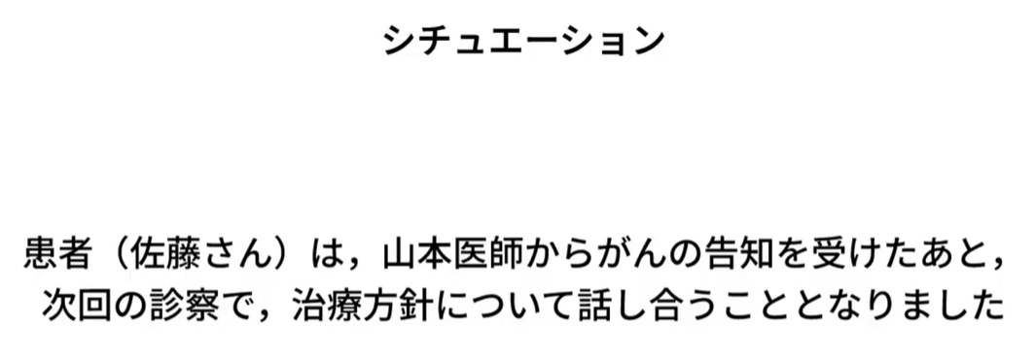

Slide 22
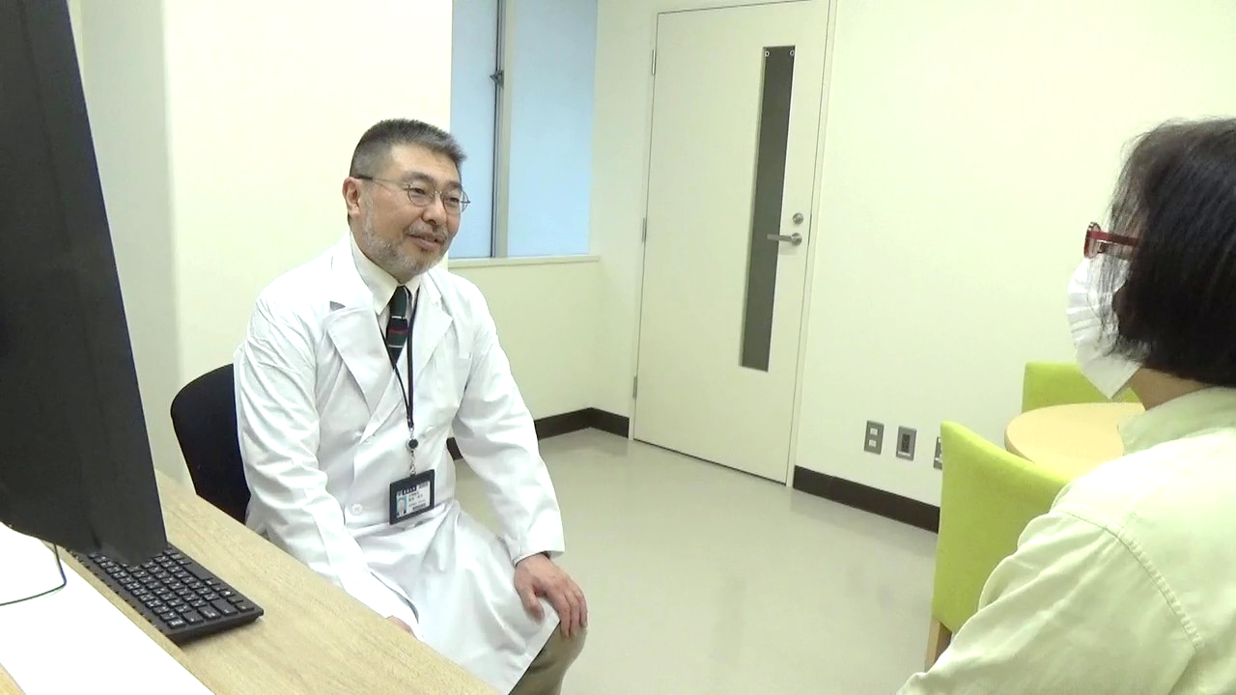
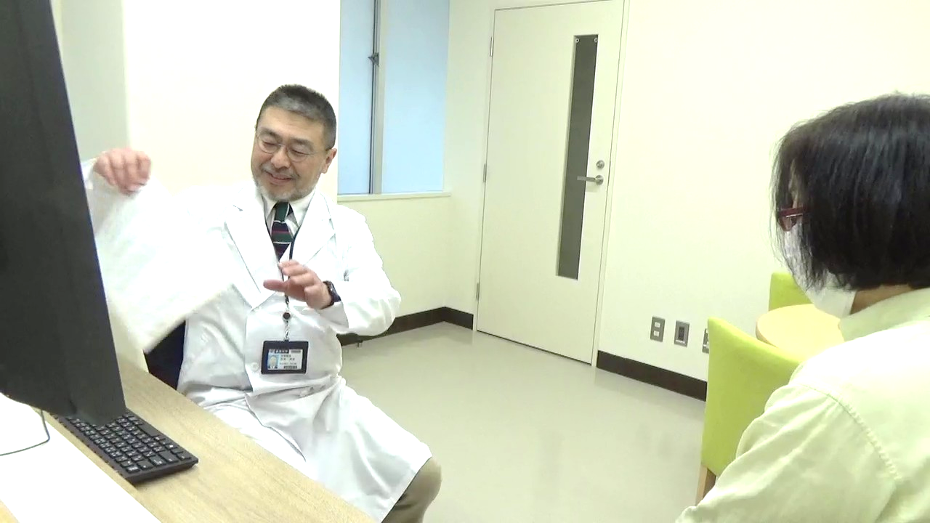
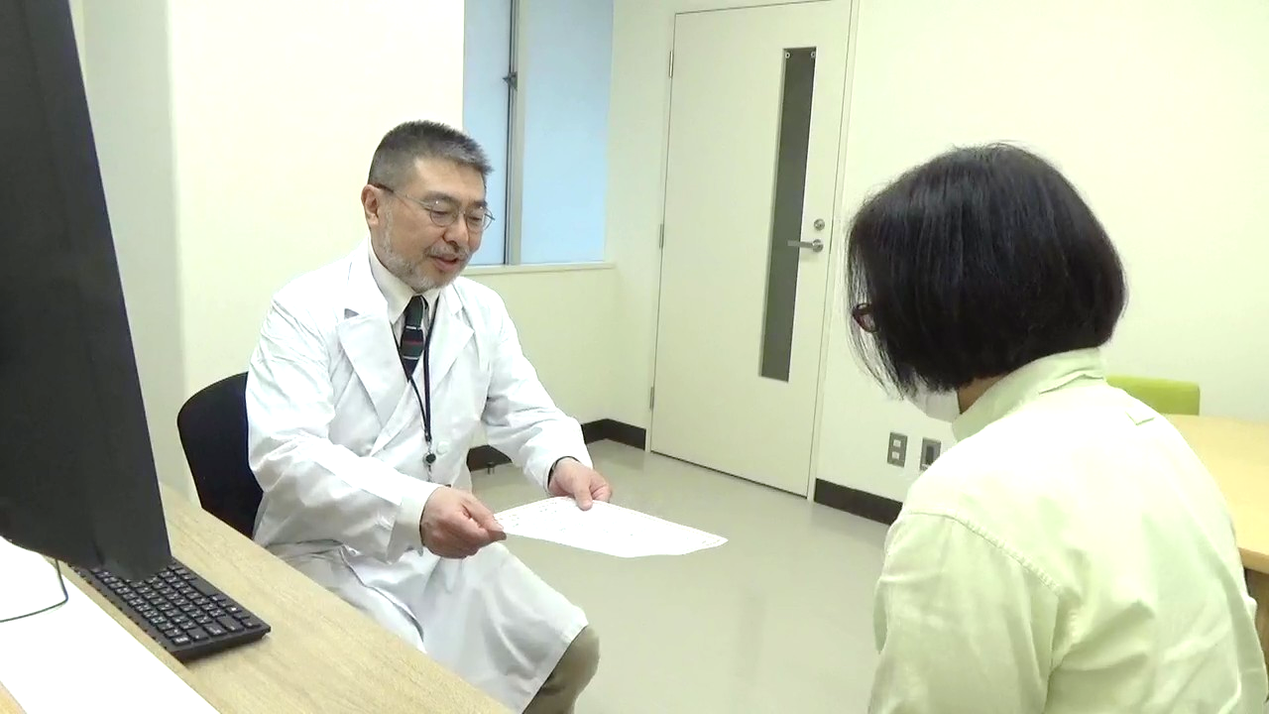
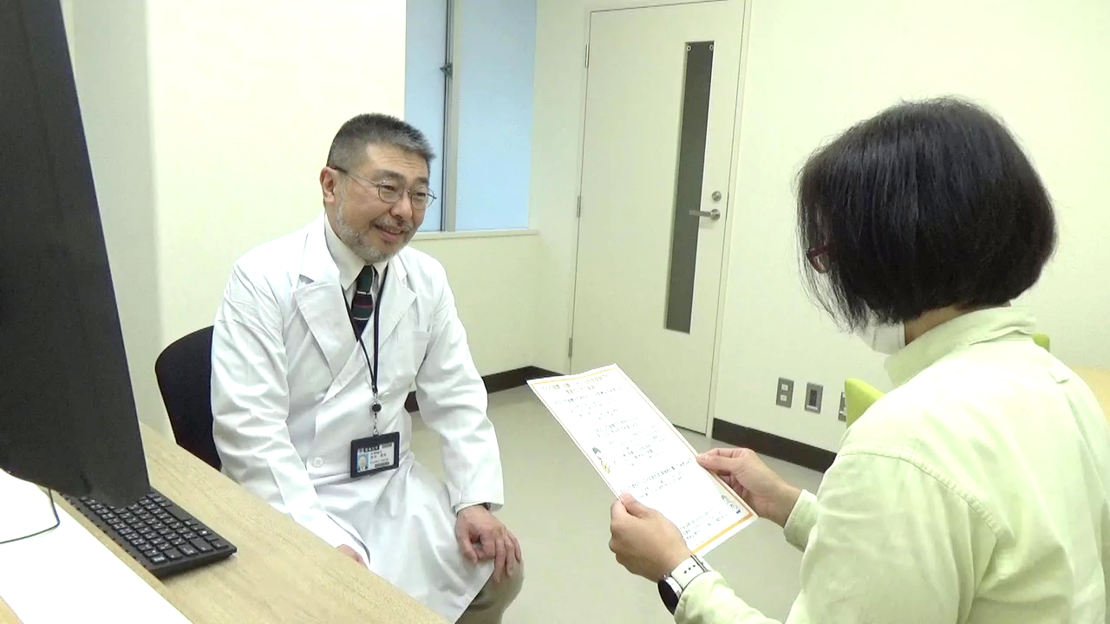
では、次の診察は、 1週間後の同じ時間に予約をお取りしました。
こちらは質問リストです。
山本医師
佐藤さん
患者さんの心配事や医師に聞いてみたいことを質問にまとめてあります。
こちらを用いることで、患者さんの気がかりを整理することができます。
佐藤さんも次の診察の時に、こちらを用いてみて ください。

Slide 23


Slide 24
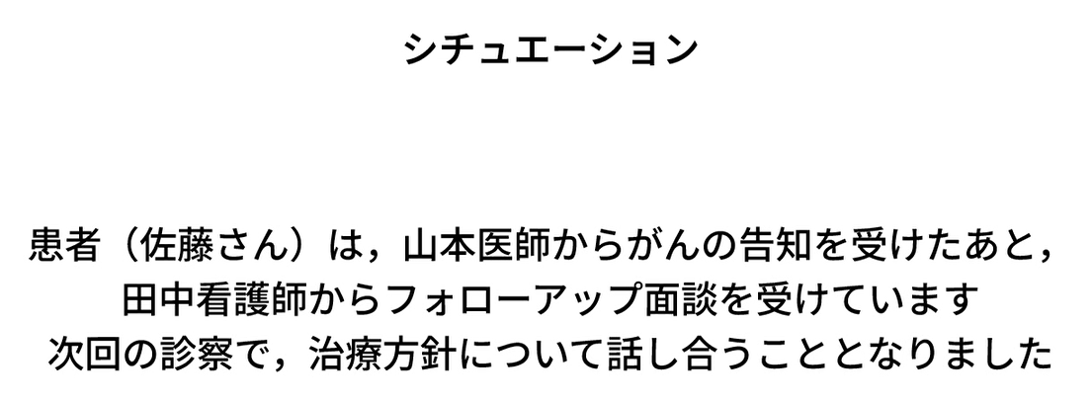

Slide 25
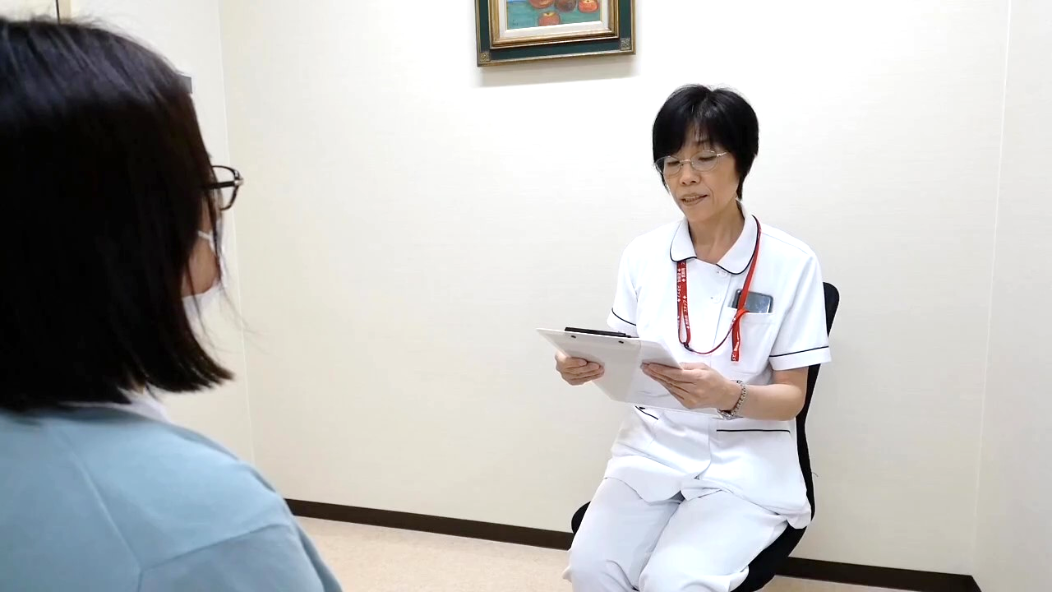
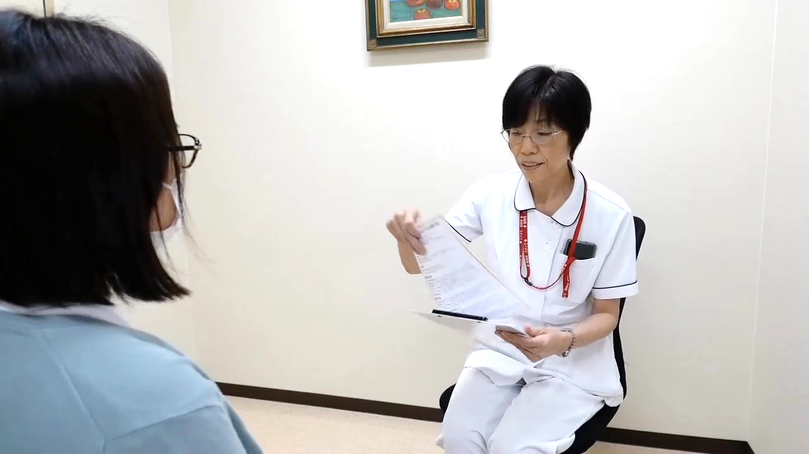
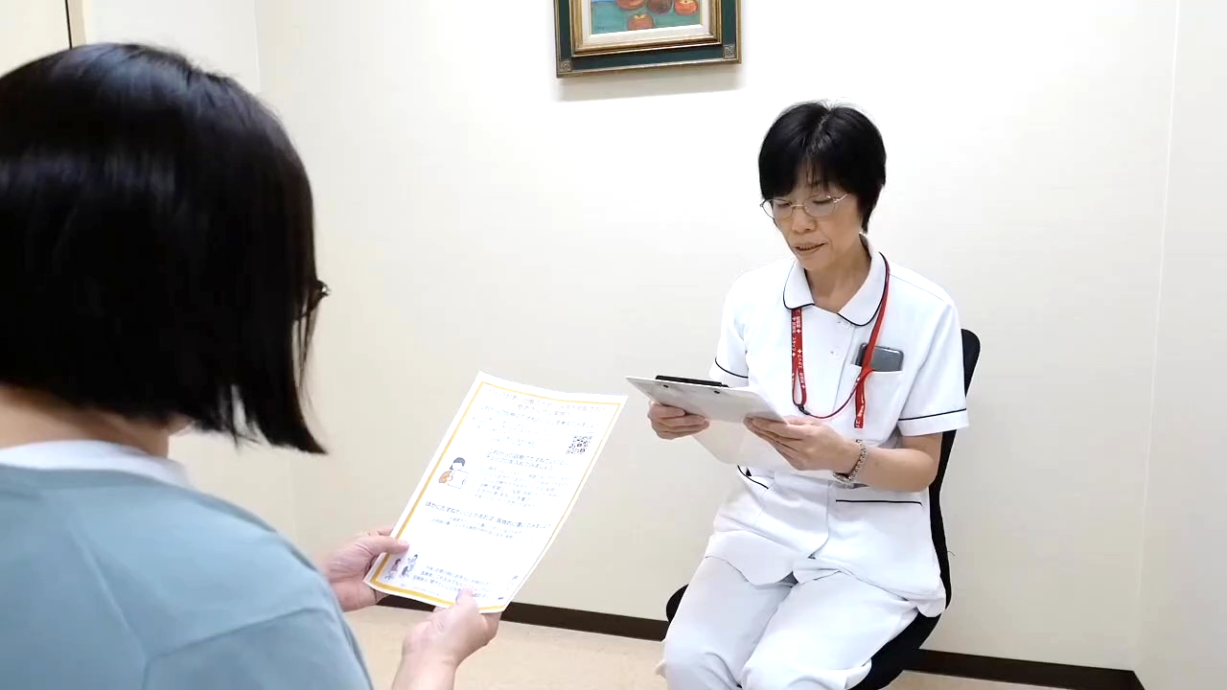
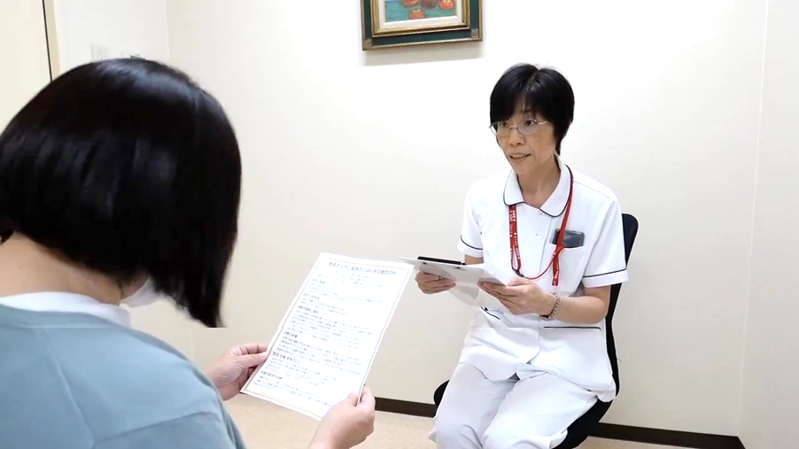
では、山本先生の次の診察は一週間後の同じ時間となっております。
こちらは質問リストです。
佐藤さん
田中看護師
患者さんの心配事や医師に聞いてみたいことを質問形式にまとめてあります。
こちらを用いることで、 患者さんの気がかりを整理 することができます。
佐藤さんも次の診察の時に、使用してみてください。

Slide 26
